Slide 1


Introducción a SSIS
SSIS (SQL Server Integration Services) es una poderosa herramienta de Microsoft que permite la integración y transformación de datos provenientes de múltiples fuentes. Con SSIS, los profesionales de datos pueden automatizar y optimizar sus procesos de ETL (Extracción, Transformación y Carga) de manera eficiente.
por Seminario de Sistemas 2

Slide 2
Instalación y configuración de SSIS en Visual Studio
Requisitos del sistema
Configuración inicial
Entorno de desarrollo
Para utilizar SSIS, es necesario contar con Visual Studio y tener instalado el componente de SQL Server Integration Services.
Una vez instalado, SSIS se integra perfectamente con Visual Studio, permitiendo crear y gestionar paquetes de integración de datos de manera intuitiva.
El diseñador de SSIS en Visual Studio proporciona una interfaz visual y herramientas intuitivas para construir flujos de trabajo complejos.

Slide 3
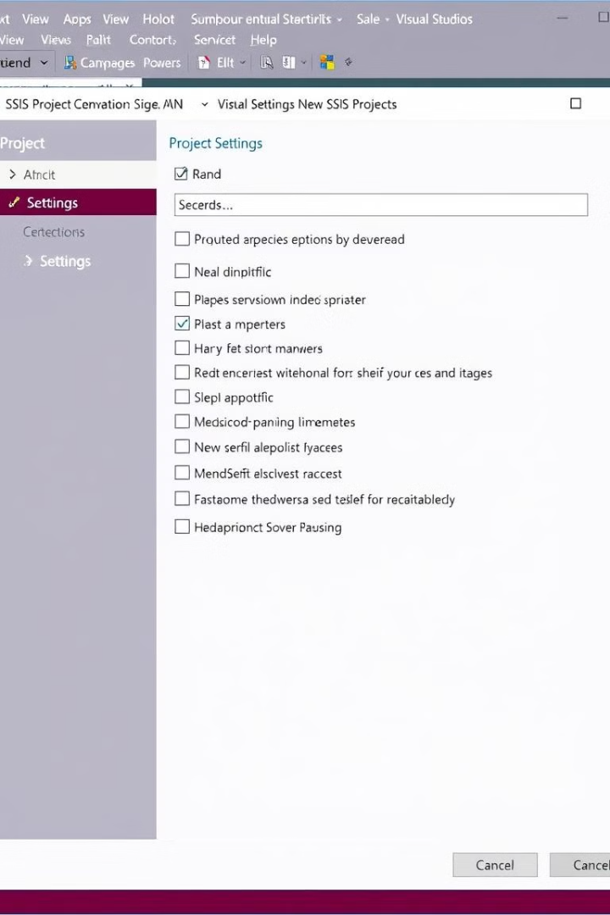
Creación de un proyecto SSIS
1
Selección de plantilla
Al crear un nuevo proyecto SSIS, se puede elegir entre diferentes plantillas para adaptarse a las necesidades específicas.
2
Configuración del proyecto
Es importante definir correctamente las propiedades del proyecto, como la ubicación de almacenamiento y las opciones de implementación.
3
Organización de paquetes
Los paquetes SSIS se pueden agrupar en carpetas y subcarpetas para mantener una estructura ordenada y escalable.

Slide 4

Fuentes y destinos de datos en SSIS
1
Conectores flexibles
2
Configuración de conexiones
3
Flujos de trabajo personalizados
SSIS permite conectar a una amplia variedad de orígenes y destinos de datos, desde bases de datos hasta archivos planos.
Los administradores pueden gestionar y reutilizar las conexiones de datos a través de las propiedades de los componentes.
Combinar fuentes y destinos de datos permite crear flujos de trabajo de integración a medida.

Slide 5
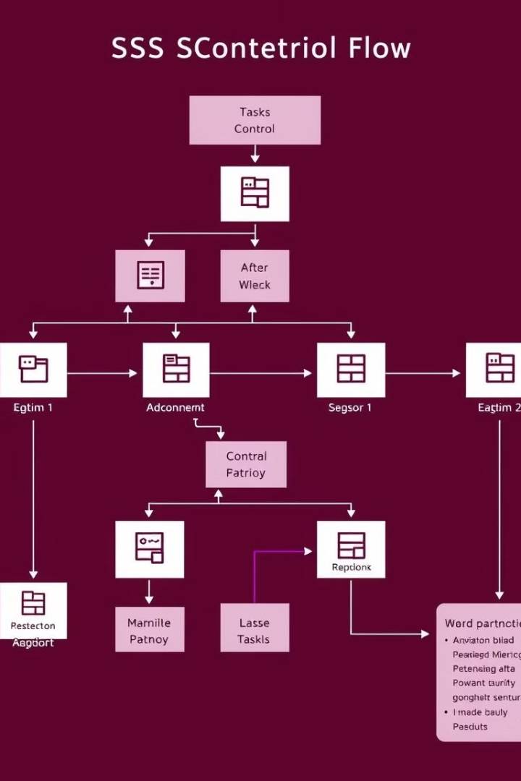
Tareas de flujo de control en SSIS
Secuencia de tareas
Condicionales y bucles
Las tareas de flujo de control permiten encadenar y ejecutar múltiples pasos en un orden específico.
Estructuras de control como decisiones y ciclos iterativos ayudan a implementar lógica avanzada en los paquetes.
Gestión de errores
Reutilización de código
Las tareas de flujo de control también facilitan la implementación de mecanismos de manejo de errores.
Los contenedores permiten agrupar y reutilizar conjuntos de tareas en diferentes paquetes SSIS.

Slide 6




Flujo de datos y transformaciones comunes
Extracción
Transformación
Carga
Los orígenes de datos permiten leer información de diversas fuentes.
Las transformaciones de SSIS facilitan la limpieza, combinación y enriquecimiento de los datos.
Los destinos de datos permiten escribir los datos procesados en sistemas de almacenamiento.

Slide 7
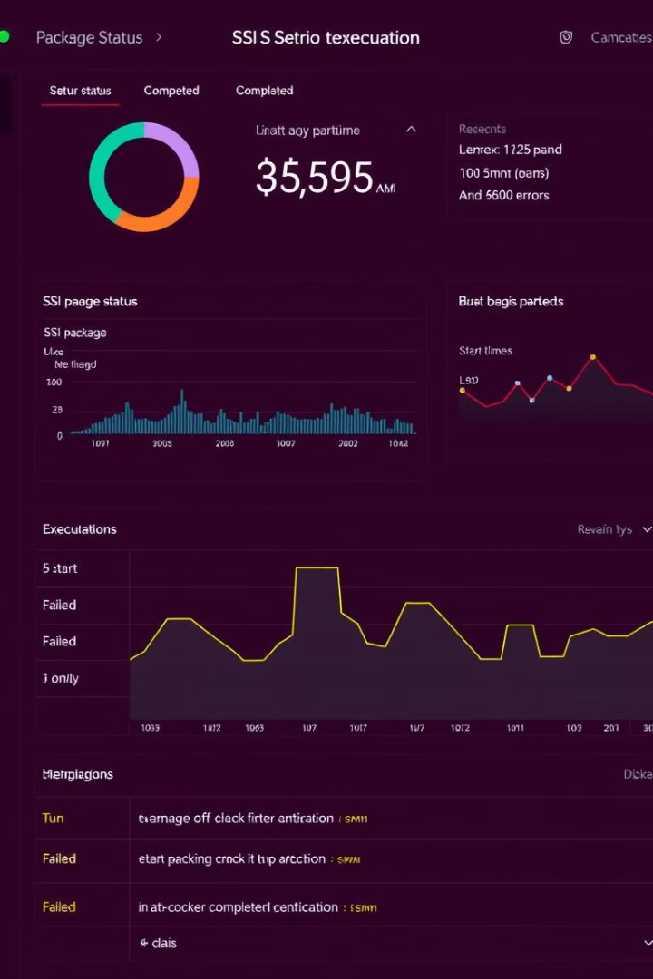



Ejecución y monitoreo de paquetes SSIS
Ejecución
Los paquetes SSIS se pueden ejecutar de manera interactiva o programada.
Monitoreo
El monitoreo en tiempo real permite ver el progreso y el estado de los paquetes.
Registro
Los registros de ejecución proporcionan información detallada para la resolución de problemas.

Slide 8
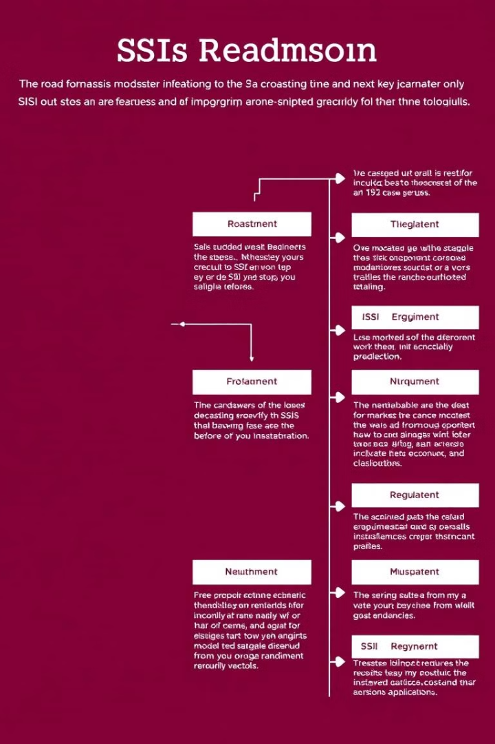
Conclusión y próximos pasos
1
Resumen
SSIS es una herramienta poderosa que simplifica la integración y transformación de datos de manera eficiente.
2
Próximos pasos
Explorar más funcionalidades avanzadas, como la ejecución de scripts, la integración con Azure y las opciones de implementación.
3
Recursos adicionales
Consultar la documentación oficial de Microsoft y participar en comunidades de desarrolladores para aprender más.

